Slide 1

Présentation Mémoire de fin de formation en vue de l’obtention du diplôme
de licence. Formation : Statistique-Informatique
Etude comparative de deux stratégies de trading sur les indices BRVM-Agriculture et BRVM-Services Publics.
Rédigé par : Stephene WANTCHEKON
Directeur de mémoire : Directeur de Stage:
M. Maurice COMLAN M. Amiel SOSSA
Maître Assistant des Universités Data Scientist
du CAMES à LESCAL
Mercredi 30 Aout 2023
Stephene WANTCHEKON African School of Economics (ASE)
1

Slide 2
Sommaire
Introduction
Données et Méthodes
Résultats et Discussion
Conclusion

Slide 3
Contexte
En 2020, la valeur des actifs financiers détenus par l’ensemble de la population mondiale atteint le record historique de 200 000 milliards €.(Agence Ecofin , octobre 2020)
D'apres le bulletin officiel de la cote du 25 août 2023 la valeur total de la l'indice BRVM-Agriculture s’élève à 146 000 000F et celle de la BRVM-Services-Public s’élève à plus de 90 000 000 f .
Il existe plus de 60 méthodes d’analyse technique abordées par Thiérry Clément dans le Guide Complet de l’Analyse Technique

Slide 4
Objectifs
Objectif général
Comparer la stratégie de trading basée sur les moyennes mobiles à la stratégie combinée de l'oscillateur stochastique et de la moyenne mobile convergence divergence.
Objectifs Spécifiques
Il s’agira de:
déterminer les paramètres optimaux pour chaque stratégie ;
appliquer les stratégies sur chaque indice ;
choisir une meilleur stratégie pour chaque indice.

Slide 5
Hypothèses
H1 : La méthode des moyennes mobiles génère plus de signaux d'achat et de vente par rapport à la méthode combinée de l'oscillateur stochastique et de la MACD.
H2 La méthode de l'oscillateur stochastique combinée à la méthode de la MACD produit le plus de bénéfices.

Slide 6
Collecte des données
Données
Les données historiques des indices BRVM-Agriculture et BRVM-Services-Publics
Période d’étude
Il s’agit des prix de clôture journaliers pour chaque indice du 15 juin 2020 au 15 main 2023
Source des données
Site web de Investing : Marchés en direct, Analyses et actualités - Investing.com

Slide 7
Variables d’étude
Variables primaires | Variables dérivées
Prix de clôture | MM Rapide
Plus Bas | MM Lente
Plus Haut | %D
 | %K
 | Signal
 | MACD

Slide 8
Matériels
Langages de programmation
Python , Latex
IDE
Visual Studio Code, Jupyter
Librairies Python
Pandas , Numpy , Matplotlib , PyQt5

Slide 9
Strategies de trading
Stratégie des moyennes mobiles
Stratégie de l’oscillateur stochastique
Stratégie de la moyenne mobile convergence divergence

Slide 10
Critères de decision
Strategies | Quand acheter ? | Quand vendre ?
Strategie des moyennes mobile | MM(rapide) > MM(lente) | MM(rapide) < MM(lente)
Strategie de l’oscillateur stochatique | %D < 30% et %K < 30 % | %D > 70% et %K > 70 %
Strategie de la Moyenne mobile convergence divergence | Signal > 0 Et MACD>0 | Signal < 0 et MACD<0

Slide 11
Critère de choix des paramètres
Taux de bénéfice
Taux de réussite de transaction
Nombre total de transaction
Robustesse

Slide 12
Méthodologies
Statistique descriptive
Appliquer les stratégies avec les paramètres standard
Détermination des paramètres optimaux
Appliquer les stratégies avec les paramètres ajustés
Comparaison des résultats

Slide 13
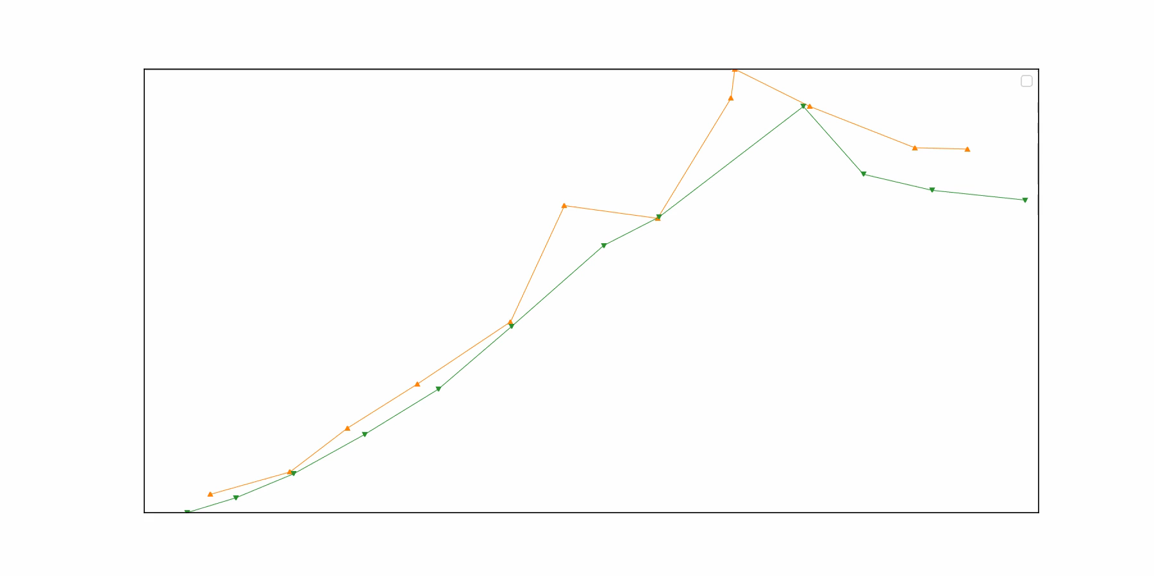
Analyse descriptive (BRVM-Agri)
Prix de clôture et ligne de support et de résistance

Slide 14
Analyse descriptive (BRVM-Agri)
 | Prix de clôture
Moyenne | 206,82
Ecart-type | 95,12
Minimum | 55,40
1er Quartile | 109,59
Médiane | 241,60
3eme Quartile | 287,00
Maximum | 349,65

Slide 15
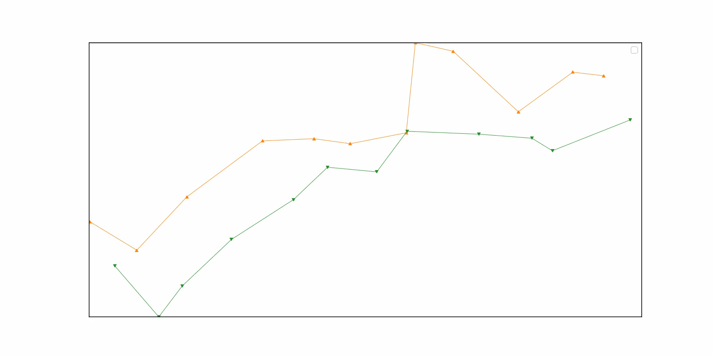
Analyse descriptive(BRVM-Services-Publics)
Prix de cloture et ligne de support et de résistance

Slide 16
Analyse descriptive(BRVM-Services-Publics)
 | Prix de clôture
Moyenne | 439,54
Ecart-type | 47,60
Minimum | 328,64
1er Quartile | 397,53
Médiane | 449,33
3eme Quartile | 475,15
Maximum | 528,59

Slide 17
Détermination des paramètres optimaux
Stratégies | Indices BRVM-Agri
Moyenne mobile | (24 , 56)
Oscillateur Stochastique & MACD | (10 , 25 , 20 , 4)

Slide 18
Détermination des paramètres optimaux
Stratégies | Indices BRVM-Services-Publics
Moyenne mobile | (49 , 98 )
Oscillateur Stochastique & MACD | (25 , 36 , 19 ,6)

Slide 19
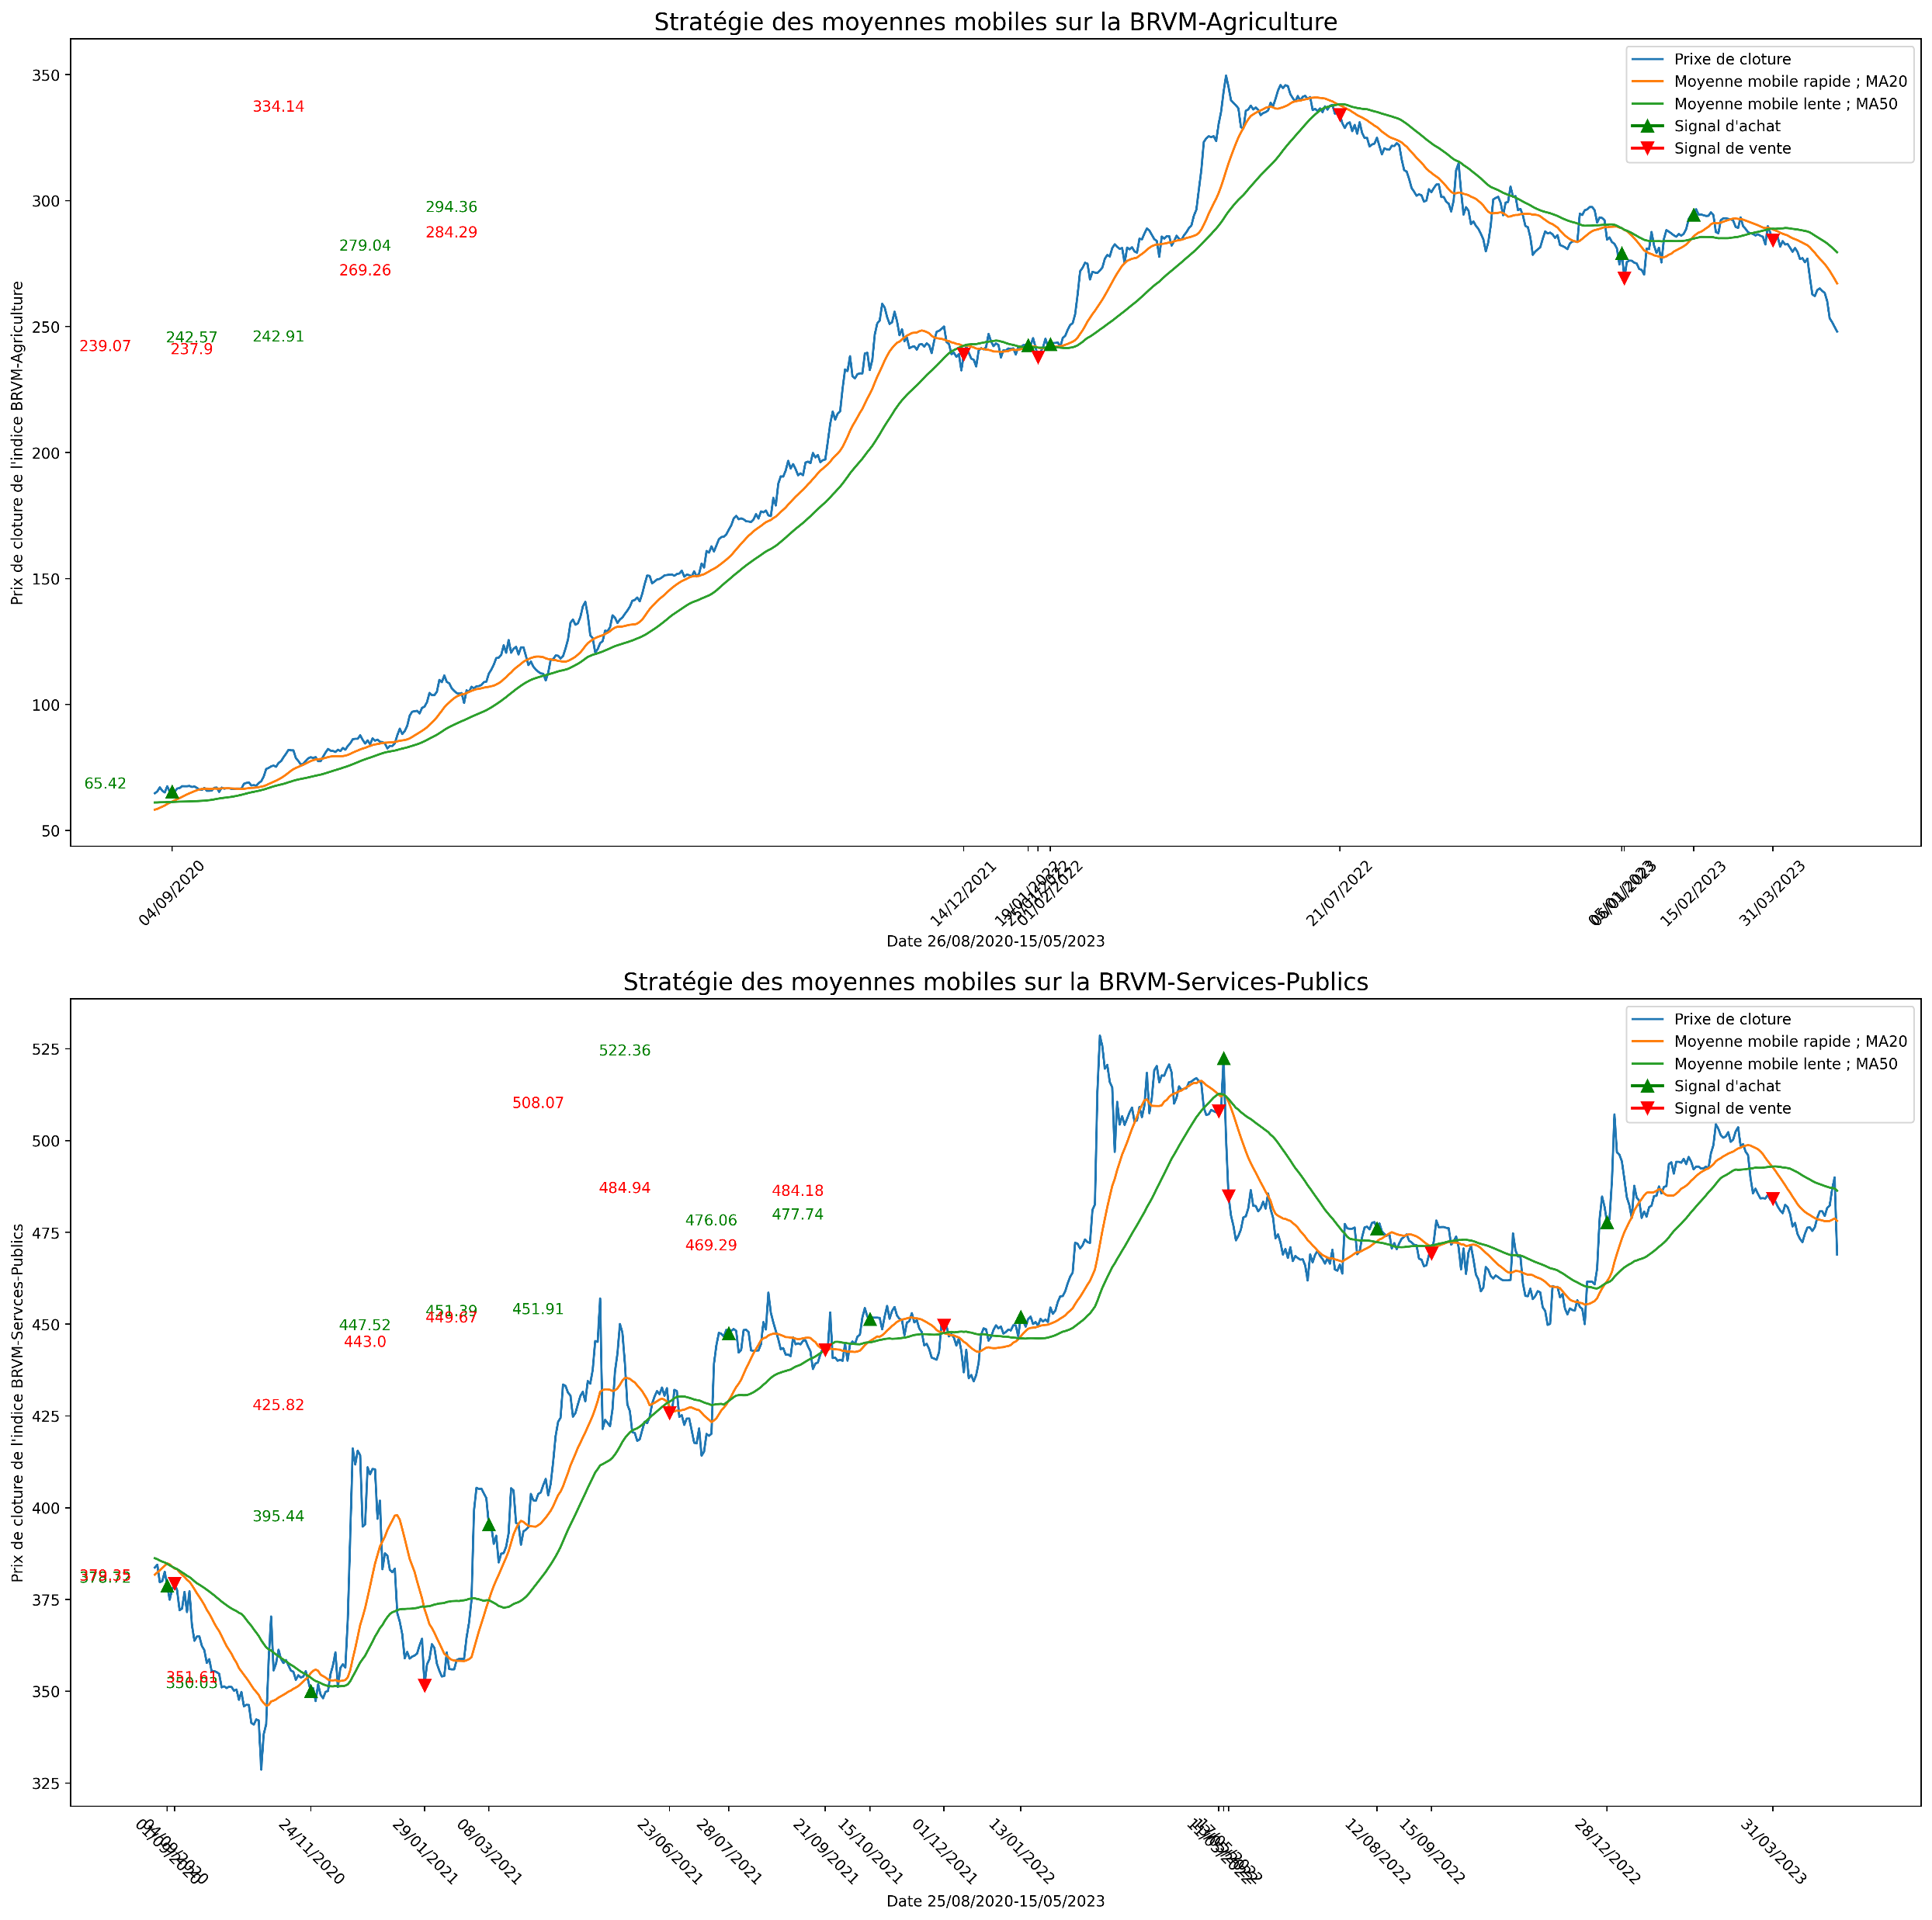

Slide 20
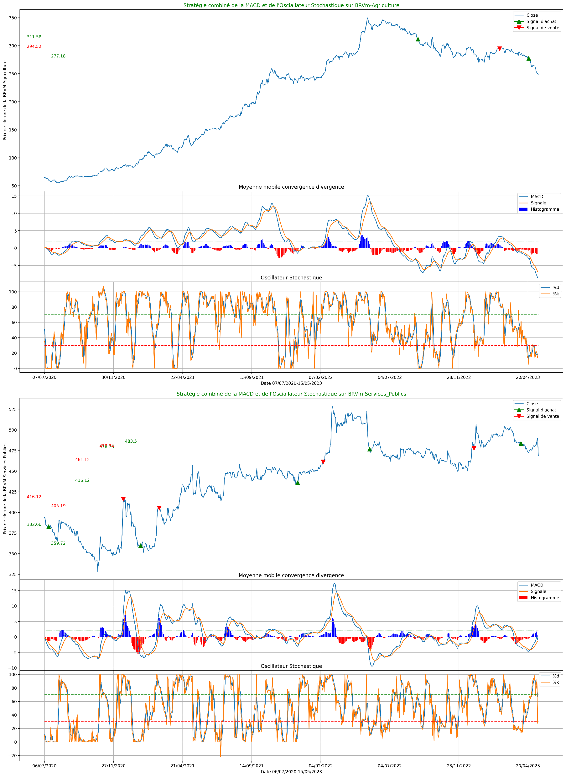

Slide 21
Résultats
Stratégies (avec les paramètres standard) | Indice BRVM-Agriculture | Indice BRVM-Services-Publics
Moyenne Mobiles | Benefice : 359,46% Transaction : 5 Positive : 40 % Négative : 60 % | Bénéfice : 11,41 % Transaction : 9 Positive : 55 % Négative 45%
Oscillateur stochastique & MACD | Benefice : -5,48 % Transaction : 1 Positive : 0 % Négative : 100 % | Bénéfice : 29,79 % Transaction : 4 Positive : 100 % Négative : 0 %

Slide 22
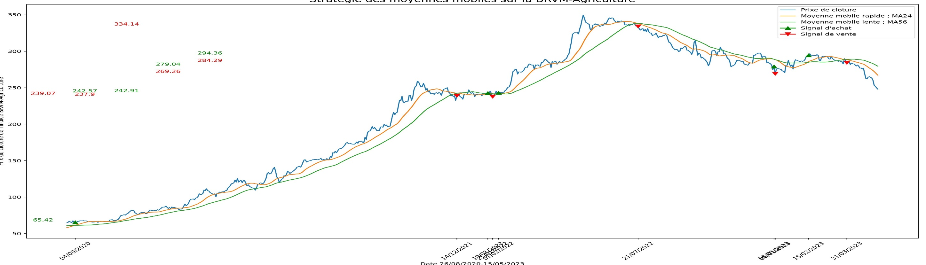
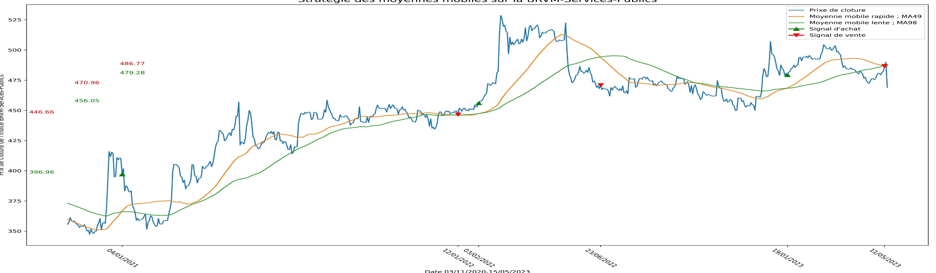

Slide 23
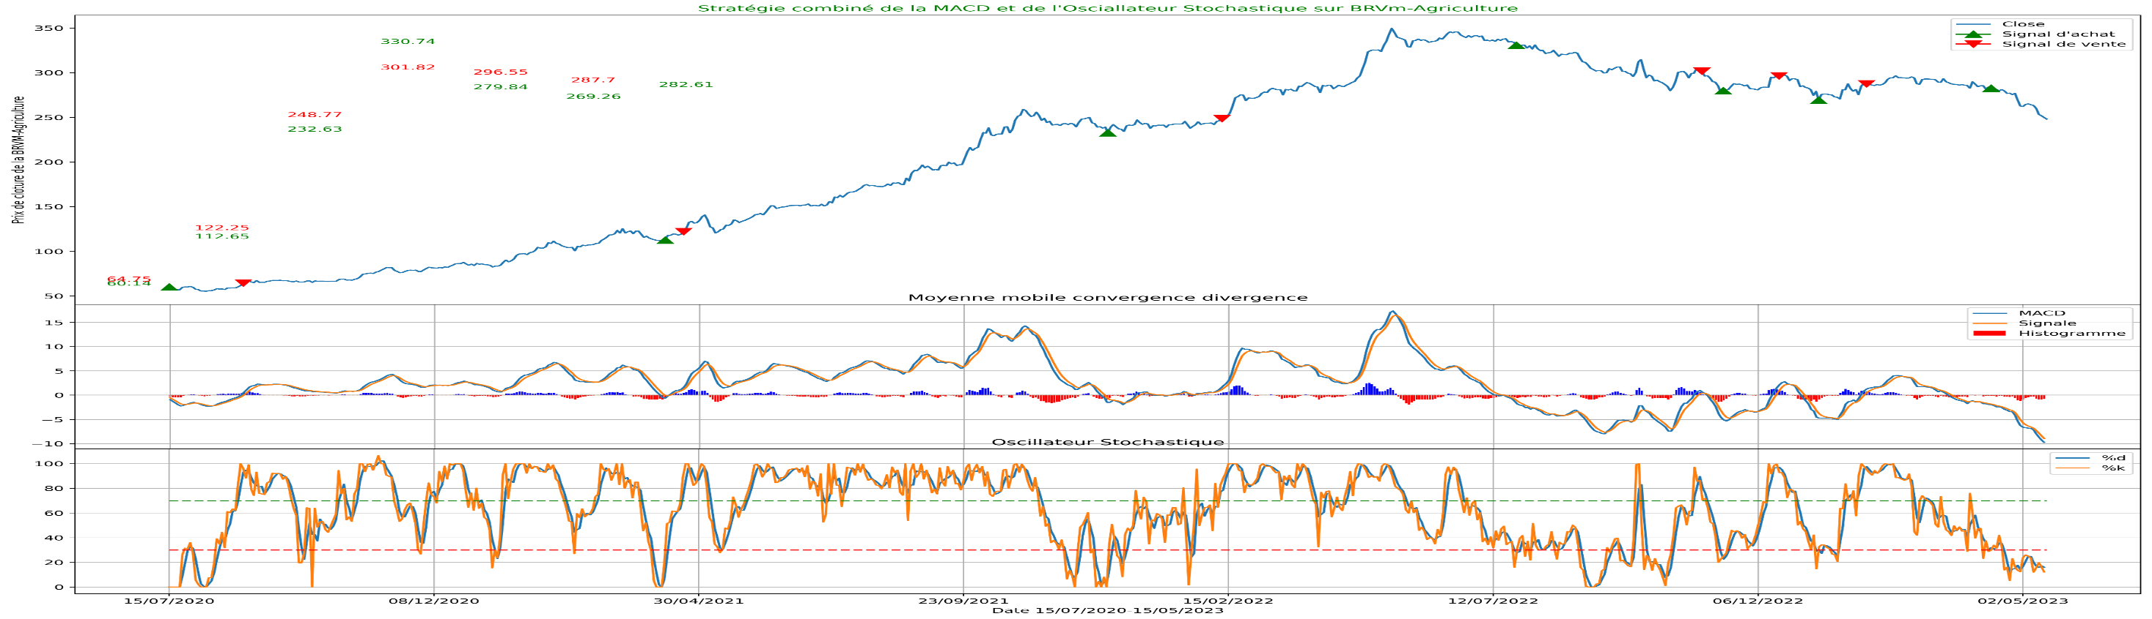
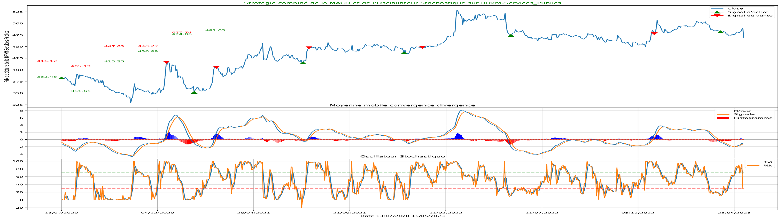

Slide 24
Résultats
Stratégies ( avec les paramètres ajustés) | Indice BRVM-Agriculture | Indice BRVM-Services-Publics
Moyenne Mobiles | Benefice : 367,16% Transaction : 4 Positive : 75 % Négative : 25 % | Bénéfice : 18,01 % Transaction : 3 Positive : 100 % Négative 0 %
Oscillateur stochastique & MACD | Benefice : 29,10% Transaction : 6 Positive : 83 % Négative : 17 % | Bénéfice : 39,75 % Transaction : 5 Positive : 100 % Négative : 0 %

Slide 25
Vérification des hypothèses
N | Hypothèses | Statue
1 | La méthode des moyennes mobile génère plus de signaux d’achat et de vente que la méthode combinée de l’oscillateur stochastique et de la MACD. | Non Valide
2 | La méthode de l’oscillateur stochastique combine à la méthode de la MACD produit le plus de bénéfice. | Non Valide (partiellement)

Slide 26
Discussion
Comparaison entre la MACD basé sur la Moyenne Mobile Exponentielle et la MACD basé sur la Moyenne Mobile Simple (Vyas street,Nr. Hanuman Gali,Upali, Bazar, Decembre 2013).
Mesurer la rentabilité des stratégies de trading basées sur des indicateurs techniques associés `a la Moyenne Mobile Simple (SMA), l’Indice de Force Relative (RSI), la Moyenne Mobile Convergence Divergence (MACD) (Terence, Sam & Elfreda , 2010).
Comparaison de 3 Algorithmes de trading (MACD, PIVOT and SMA) (D. Th. Vezeris and C. J. Schinas )
Mesure de la rentabilité de la MACD et du RSI sur le marché boursier Australien (Safwan Mohd Nor et Guneratne Wickremasinghe)

Slide 27
Conclusion
Outil de prise de décision pour les investisseurs.
Outil de détermination de paramètre des stratégies de trading.
Outil de comparaison de stratégie de trading

Slide 28
Limite de l’étude
La volatilité des prix des indices.
Nombre de stratégie comparer.
Nombre de valeurs comparer.

Slide 29
Perspectives
Conception d'une application de bureau permettant d'appliquer les stratégies des moyennes mobiles ainsi que la stratégie combinée de l'oscillateur stochastique et de la moyenne mobile convergence divergence sur toutes les données antérieures de valeurs boursières et d'un modèle économétrique utilisés en finance. L'application doit permettre de réaliser des simulations et d'identifier les paramètres optimaux pour chaque stratégie.

